Slide 1

StatStrip® Hospital и StatStrip® Xpress™
Анализаторы глюкозы и кетонов крови (?-гидроксибутират)
Соответствие Клиническим рекомендациям Минздрава РФ
Nova Biomedical® | М-С-Инструментс

Slide 2
Актуальность: ДКА требует точной диагностики
• ДКА — жизнеугрожающее осложнение СД1 и иногда СД2
• 65% случаев — пациенты моложе 19 лет; до 40% детей при первичной диагностике
• ДКА — ведущая причина смерти у детей с диабетом (~85% летальных исходов)
• Средняя стоимость госпитализации: $11 000–20 000; длительность 4,9 дня
• Ошибки обычных глюкометров из-за интерференций достигают 40% и более
StatStrip® | Nova Biomedical

Slide 3
Клинические рекомендации МЗ РФ: что они требуют
Документ | Требование к диагностике
КР «Сахарный диабет 1 типа у детей» (2022) | Кетонемия: β-гидроксибутират ≥ 3,0 ммоль/л — обязательный критерий ДКА
КР «Сахарный диабет 1 типа у взрослых» | Мониторинг глюкозы и кетонов при гипергликемии > 14 ммоль/л
КР «Сахарный диабет 2 типа у взрослых» | Контроль кетонов при приёме ингибиторов SGLT-2 (риск эугликемического ДКА)
StatStrip® | Nova Biomedical

Slide 4
Почему стандартные глюкометры опасны в стационаре?
• Гематокрит: низкий > ложно завышенные, высокий > ложно заниженные результаты (ошибка до 40%)
• Электрохимические интерференции: парацетамол, витамин С, мочевая кислота, билирубин
• Неглюкозные сахара: мальтоза, галактоза, ксилоза, икодекстрин (диализ)
• Ошибки калибровки: неверный код искажает результат до 43%
• Последствие: неверное дозирование инсулина > опасная гипо-/гипергликемия
StatStrip® | Nova Biomedical

Slide 5
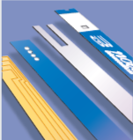
Технология Multi-Well™: 4 измерительных канала
• Каналы 1–3: измерение глюкозы
• Канал 4: измерение гематокрита
• Доп. канал: электрохимические интерференции
• ПО мгновенно корректирует результат ДО вывода на экран
• Более 60 клинических исследований: Mayo Clinic, Johns Hopkins, Cambridge
• Наилучшая корреляция с гексокиназным методом: R? = 0,995 (Kost 2008)
StatStrip® | Nova Biomedical

Slide 6
StatStrip — единственный глюкометр без интерференций
Интерференция | Обычные глюкометры | StatStrip
Гематокрит (20–65%) | Ошибка до 40% | Устраняется
Парацетамол | Завышение | Устраняется
Аскорбиновая кислота | Завышение | Устраняется
Мочевая кислота | Завышение | Устраняется
Билирубин | Искажение | Устраняется
Мальтоза / галактоза | Ошибка до 100 мг/дл | Устраняется
Икодекстрин (диализ) | Ложная гипергликемия | Устраняется
Кислород | Искажение | Устраняется
StatStrip® | Nova Biomedical

Slide 7
Модельный ряд StatStrip
Параметр | StatStrip® Hospital | StatStrip® Xpress™
Назначение | Стационары, ОРИТ, диализ | Бригады, ФАПы, амбулатории
Вес / габариты | 360 г; 153?82,5?46 мм | 75 г; 91?58?23 мм
Память | 1000 тестов, 200 QC | 400 тестов (FIFO)
Интерфейс | RJ-45 Ethernet, POCT1-A | Автономная работа
Сканер штрих-кодов | 1D и 2D, Patient ID | —
Диапазон глюкозы | 0,5–33,3 ммоль/л | 0,5–33,3 ммоль/л
Диапазон кетонов | 0,1–7,0 ммоль/л | 0,0–8,0 ммоль/л
Время анализа | 6 с (глюкоза) / 10 с (кетоны) | 6 с (глюкоза) / 10 с (кетоны)
StatStrip® | Nova Biomedical

Slide 8
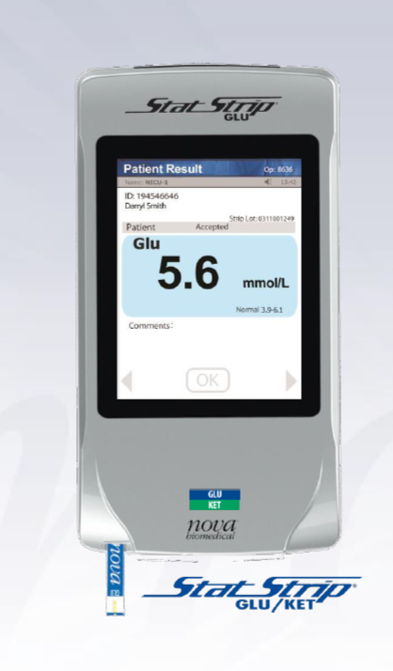
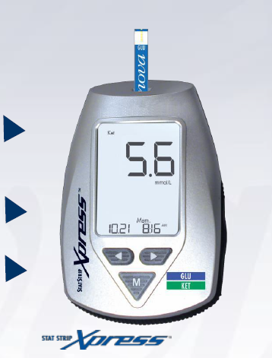
Измерение кетонов: бета-гидроксибутират (?-OHB)
• β-OHB — основной кетон при ДКА (соотношение к ацетоацетату до 10:1)
• Анализ мочи видит только ацетоацетат и задерживается в пузыре на часы
• Кровь: количественный результат в реальном времени, объём всего 0,8 мкл
• Не зависит от цвета мочи, лекарств (каптоприл, витамин С), экспозиции на воздухе
• Рекомендовано ADA, Diabetes UK, ESP и КР Минздрава РФ
StatStrip® | Nova Biomedical

Slide 9
StatStrip отвечает требованиям всех трёх КР МЗ РФ
Требование КР МЗ РФ | Решение StatStrip
β-OHB ≥ 3,0 ммоль/л — критерий ДКА (СД1, дети) | Измеряет β-OHB: 0,1–7,0 / 0,0–8,0 ммоль/л
Диагностика ДКА при глюкозе > 11 ммоль/л | Точность глюкозы 0,5–33,3 ммоль/л
Тестирование кетонов при гипергликемии > 14 ммоль/л (взрослые) | Рефлексное тестирование кетонов на том же приборе
Мониторинг разрешения ДКА | Результат кетонов за 10 секунд
Риск эугликемического ДКА при SGLT-2 (СД2) | Контроль кетонов даже при нормальной глюкозе
Капиллярная кровь у детей | Объём образца 0,8 мкл
StatStrip® | Nova Biomedical

Slide 10
Пороговые значения β-гидроксибутирата в крови
Уровень β-OHB (ммоль/л) | Интерпретация | Действие
< 0,6 | Норма | Мониторинг не требуется
0,6–1,5 | Незначительное повышение | Повторный тест через 2–4 ч
1,6–3,0 | Умеренное повышение | Усиленный мониторинг
? 3,0 | Диагностический критерий ДКА | Немедленная терапия ДКА
StatStrip® | Nova Biomedical

Slide 11
Экономическая эффективность (Vanelli 2003, Noyes 2007)
• Выписка из ОРИТ на 6,5 часов раньше при мониторинге по β-OHB
• Экономия 29,8% на лабораторных тестах
• Сокращение клинических оценок на 70,2%
• Экономия €2 940 на случай ДКА
• Разрешение ДКА: 17 часов (кровь) против 28 часов (моча)
StatStrip® | Nova Biomedical

Slide 12
IT-интеграция и безопасность данных (NovaConnect®)
• Подключение к LIS/HIS по стандартам POCT1-A / ASTM
• Сетевая готовность: RJ-45 Ethernet, без терминальных серверов
• Сканер 1D/2D: идентификация пациента и оператора (Patient Safety Goals)
• Удалённое управление: диапазоны, QC lockout, сертификация операторов
• Неограниченное хранение данных и настраиваемая отчётность
StatStrip® | Nova Biomedical

Slide 13
Преимущества для медицинского персонала
• Отсутствие калибровочных кодов — исключён человеческий фактор
• Минимальный объём: 1,2 мкл (глюкоза), 0,8 мкл (кетоны)
• Быстрые результаты: 6 с / 10 с
• Защита от ошибок дозирования: контроль заполнения всех 4 каналов
• Автоопределение типа полоски; цветовая маркировка критических значений
StatStrip® | Nova Biomedical

Slide 14
Области применения
StatStrip Hospital: ОРИТ/ПИКУ • неотложная помощь • диализ • НИКУ • кардиохирургия • эндокринология
StatStrip Xpress: скорая помощь • амбулаторные центры • диабетические клиники • ФАПы • педиатрия
StatStrip® | Nova Biomedical

Slide 15
Конкурентные преимущества
Критерий | **StatStrip** | Abbott FreeStyle Precision Pro | Roche Accu-Chek Inform II | LifeScan OneTouch
Устранение интерференции гематокрита | ✅ | ⚠️ Частично | ❌ | ❌
Устранение мальтозы/галактозы | ✅ | ❌ | ❌ | ❌
Устранение парацетамола | ✅ | ⚠️ Частично | ❌ | ❌
Измерение β-OHB (кетоны) | ✅ | ✅ | ❌ | ❌
Отсутствие калибровочных кодов | ✅ | ❌ | ❌ | ❌
4-канальная технология Multi-Well | ✅ | ❌ | ❌ | ❌
Доказательная база > 60 исследований | ✅ | Ограниченная | Ограниченная | Ограниченная
Соответствие КР МЗ РФ по β-OHB | ✅ | ✅ | ❌ | ❌
📌 Уникальное предложение StatStrip:
Единственный глюкометр в мире, который устраняет ВСЕ известные интерференции И измеряет бета-гидроксибутират на том же приборе.
На рынке есть глюкометры с функцией кетонов, например Abbott. Но ни один из них не устраняет интерференции так, как StatStrip. И ни один конкурент не имеет 4-канальной технологии Multi-Well. StatStrip — это единственный прибор, который сочетает лабораторную точность глюкозы с измерением кетонов в одном устройстве.
StatStrip® | Nova Biomedical

Slide 16
Заключение
1. Точность лабораторного уровня у постели больного (R² = 0,995, >60 исследований)
2. Полное соответствие КР МЗ РФ: «СД 1 типа у детей», «СД 1 типа у взрослых», «СД 2 типа у взрослых»
3. Экономическая эффективность: - 6,5 ч в ОРИТ, - 29,8% затрат на лаб. тесты
https://www.m-s-instruments.ru/
Клинические рекомендации Минздрава РФ «Сахарный диабет 1 типа у детей» (2022)
Клинические рекомендации Минздрава РФ «Сахарный диабет 1 типа у взрослых»
Клинические рекомендации Минздрава РФ «Сахарный диабет 2 типа у взрослых»
Karon B et al. Diabetes Technol Ther. 2008;10(2)
Kost GJ et al. Diabetes Technol Ther. 2008;10(6)
Vanelli M et al. Diabetes Nutr Metab. 2003;16(5-6)
Noyes KJ et al. Pediatr Diabetes. 2007;8(3)
Sheikh-Ali M et al. Diabetes Care. 2008;31(4)
Wallace TM et al. Diabet Med. 2001
American Diabetes Association. Diabetes Care. 2004
StatStrip® | Nova Biomedical

